Slide 1
GRUPO 3 – X9 SERVERS
INTEGRANTES:
GABRIEL PABLO ANTÔNIO DA SILVA
GUILHERME DE OLIVEIRA LEME

Slide 2
FUNCIONALIDADE DO PROJETO
DIVULGAÇÃO DE SERVIDORES PARA JOGOS ONLINE
PREÇO JUSTO PARA OS DIVULGADORES

Slide 3
OBJETIVOS DO PROJETO
SITE E APP SEM ANÚNCIOS
SITE E APP SEM POLUIÇÃO VISUAL
SITE E APP DE FÁCIL NAVEGAÇÃO

Slide 4
LINGUAGENS UTILIZADAS
PHP
MYSQL
JAVASCRIPT
HTML
CSS
XAMPP

Slide 5
APLICATIVO
VISUALIZAÇÃO
PESQUISA
COMENTARIOS

Slide 6
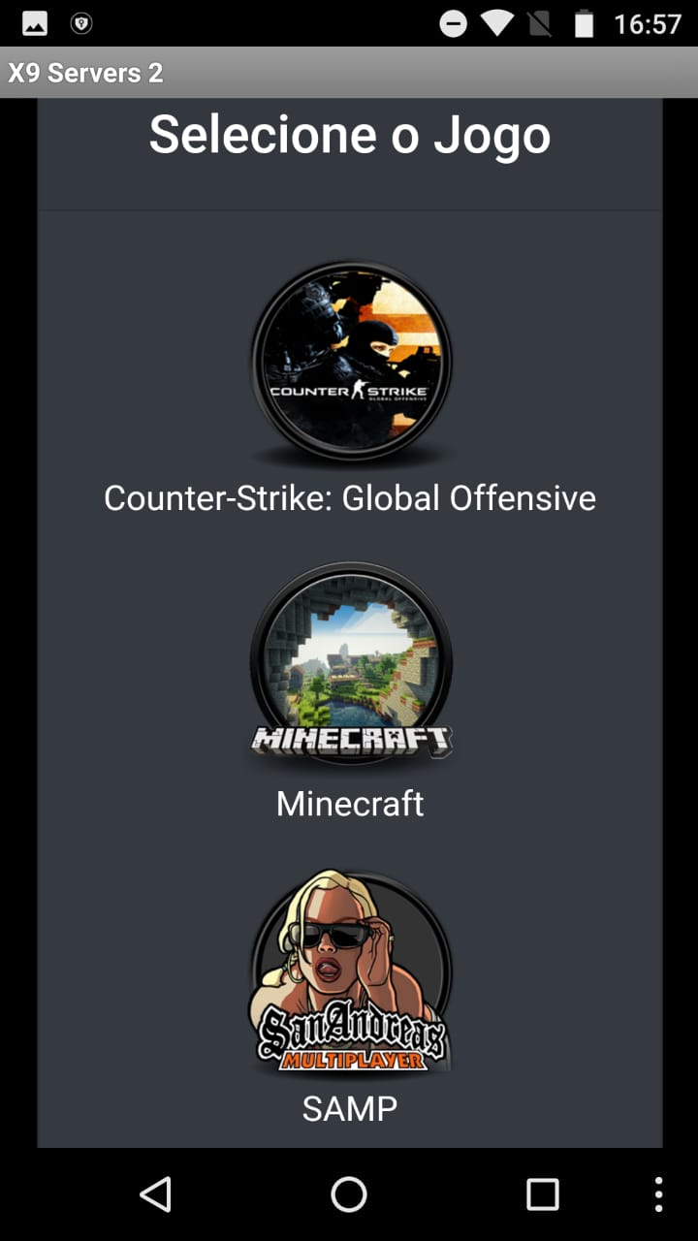

Slide 7
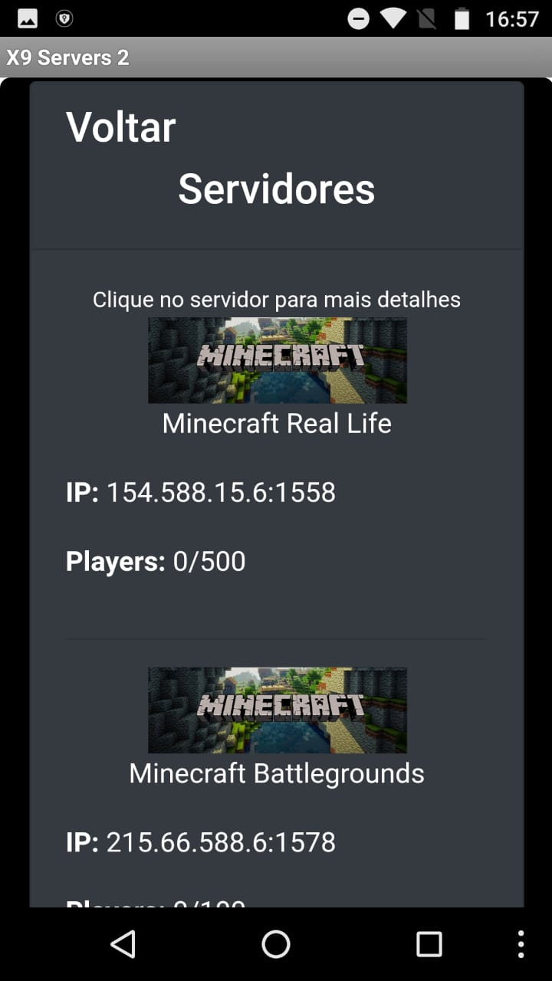

Slide 8
